Slide 1
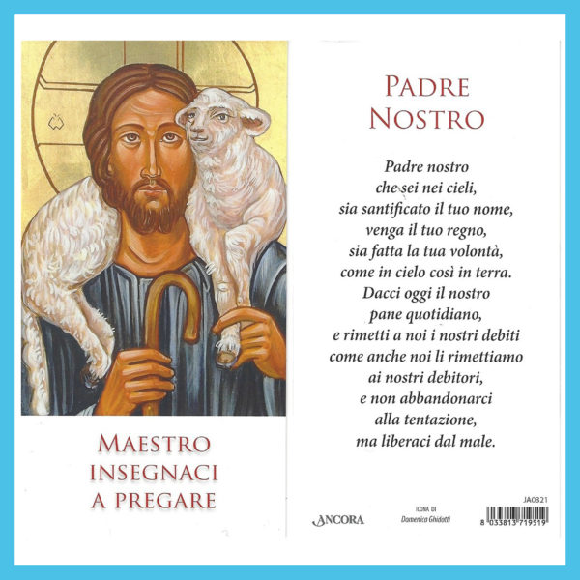
Gesù ci insegna a pregare

Slide 3
Gesù prega

Slide 4
Gesù prega: lo sguardo rivolto al Padre, fissa lo sguardo su di Lui, lo guarda con amore; apre le sue mani in segno di ringraziamento, ma anche di invocazione; il Padre lo sta guardando e, quindi, si sente amato da Lui.

Slide 5
Avete mai avuto occasione di guardare una persona che prega?

Slide 6
Cosa significa per voi pregare

Slide 7
Pregare signifiaca:
incontrare Dio
dimostrarsi fiduciosi nei suoi confronti
guardare a Dio
confidarsi con Dio
presentare a io le nostre difficoltà
sentirsi amati da Dio
sapere di non essere soli
sapere di avere un Padre che ci vuole bene, che pensa a noi

Slide 8
Mt 6, 5 - 15
Quando pregate, non siate simili agli ipocriti che amano pregare stando ritti nelle sinagoghe e negli angoli delle piazze, per essere visti dagli uomini. In verità vi dico: hanno già ricevuto la loro ricompensa. Tu invece, quando preghi, entra nella tua camera e, chiusa la porta, prega il Padre tuo nel segreto; e il Padre tuo, che vede nel segreto, ti ricompenserà.
Pregando poi, non sprecate parole come i pagani, i quali credono di venire ascoltati a forza di parole. Non siate dunque come loro, perché il Padre vostro sa di quali cose avete bisogno ancor prima che gliele chiediate. Voi dunque pregate così:

Slide 9
Padre nostro che sei nei cieli, sia santificato il tuo nome; venga il tuo regno;
sia fatta la tua volontà, come in cielo così in terra.
Dacci oggi il nostro pane quotidiano, e rimetti a noi i nostri debiti come noi li rimettiamo ai nostri debitori,
e non ci indurre in tentazione, ma liberaci dal male.
Se voi infatti perdonerete agli uomini le loro colpe, il Padre vostro celeste perdonerà anche a voi; ma se voi non perdonerete agli uomini, neppure il Padre vostro perdonerà le vostre colpe. Parola del Signore

Slide 10
PADRE NOSTRO
E’ bellissimo, Signore, chiamarti Padre.
Tu sei il Padre “nostro” e vuoi che tutti gli uomini siano fratelli.

Slide 11
CHE SEI NEI CIELI
Tu, Signore, sei l’Altissimo, l’Infinito, sei immenso come il cielo. Eppure Tu sei sempre accanto a noi, con la tua presenza amorevole.

Slide 12
SIA SANTIFICATO IL TUO NOME
Tu desideri che ogni uomo sia con Te, ti ascolti, ti ami e cammini verso di Te.

Slide 13
VENGA IL TUO REGNO
Ti chiediamo di cambiare il cuore degli uomini perché, fra loro, regni il tuo amore.

Slide 14
SIA FATTA LA TUA VOLONTA’, COME IN CIELO COSI’ IN TERRA.
Tu, o Dio, ci conosci, ci ami, e vuoi il nostro bene e la nostra gioia.
Aiutaci a fidarci ogni giorno di Te, ad ascoltarti e a fare ciò che tu vuoi per noi.

Slide 15
DACCI OGGI IL NOSTRO PANE QUOTIDIANO
Tu pensi a noi sempre e non ci lasci mancare i doni del tuo amore. Egli sa di cosa abbiamo bisogno.

Slide 16
RIMETTI A NOI I NOSTRI DEBITI, COME ANCHE NOI LI RIMETTIAMO AI NOSTRI DEBITORI
Tu sei sempre pronto a perdonarci, ogni volta che ci allontaniamo da Te.
Noi abbiamo bisogno del tuo perdono. Aiuta anche noi a perdonare, per essere degni di ricevere il tuo perdono.

Slide 17
E NON ABBANDONARCI ALLA TENTAZIONE MA LIBERACI DAL MALE.
Aiutaci a fidarci sempre di Te, perché Tu sei nostro Padre e noi non possiamo essere felici lontano da te.

Slide 18
